Slide 1
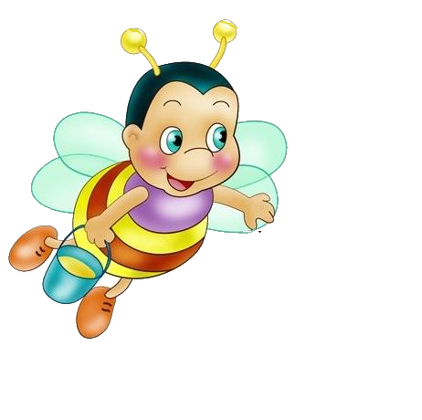
МАДОУ г.Нижневартовска
ДС №41 «Росинка»
Зрительная гимнастика
"Пчёлка"
Автор: воспитатель
Бикеева Виктория Владиславовна

Slide 2
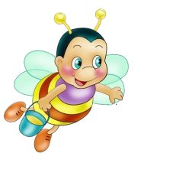
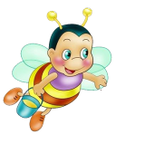

Slide 8
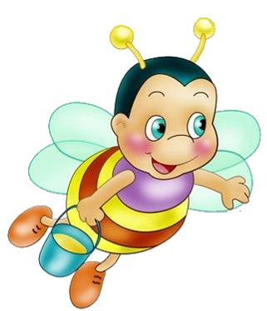

Slide 9
Интернет –ресурсы:
http://images.yandex.ru – фон, картинки

